Slide 1
МК ДОУ Басакинский детский сад «ТОПОЛЕК»

Slide 2
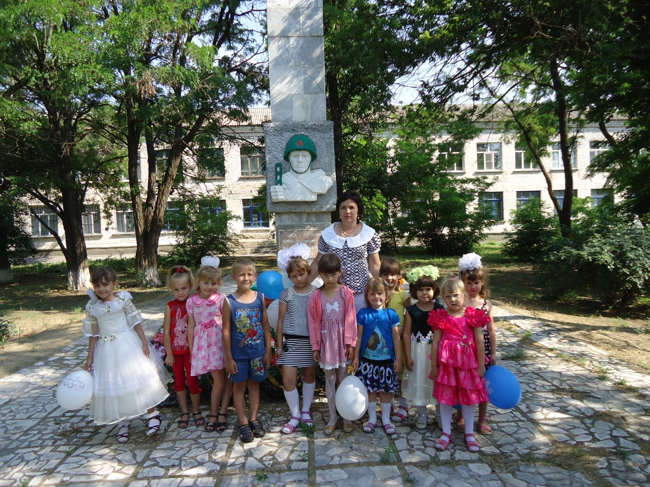
Кружок
«С чего начинается Родина?»

Slide 3
Актуальность проблемы:
Дети, начиная с дошкольного возраста, страдают дефицитом знаний о родном городе, стране, особенностях русских традиций. Равнодушное отношение к близким людям, товарищам по группе, недостаток сочувствия и сострадания к чужому горю. Недостаточно сформирована система работы с родителями по проблеме нравственно-патриотического воспитания в семье.

Slide 4
Основные задачи и разделы
Раздел | Задачи
1. Мой дом- моя семья. | Закрепление представлений детей о семье, родственных отношениях, об обязанностях членов семьи.
2. Приобщение к истокам. | Познакомить детей с историей русского народа, бытом, обычаями; воспитывать интерес к русскому народному творчеству.
3. Родной край. | Расширять знания детей об истории поселка; воспитывать любовь к родному краю, его жителям.
4. Земля – наш общий дом. | Формировать патриотические чувства; закреплять знание государственных символов страны; систематизировать знания о природе нашей страны.
5. Защитники Отечества. | Знакомить с боевыми традициями нашего народа; воспитывать любовь и уважение к защитникам Родины.
6. Беседы о правах ребенка | Познакомить детей с «Конвенцией о правах ребенка»
7. Открой себя. | Помочь ребенку раскрыть в себе общечеловеческую сущность и осознать свою индивидуальность, особенность, неповторимость. Способствовать успешной социализации детей.

Slide 5
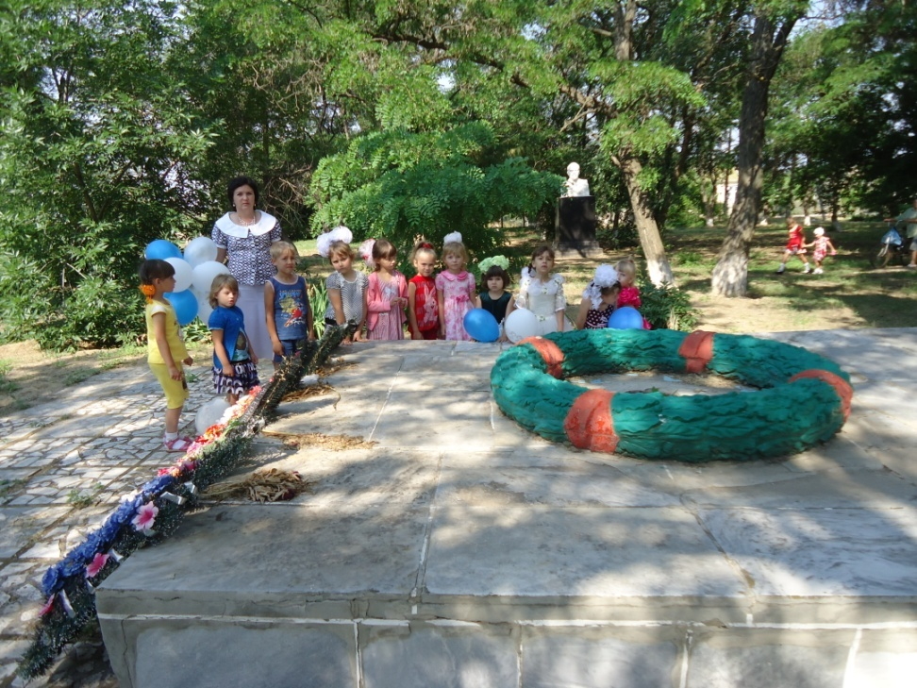

Slide 6
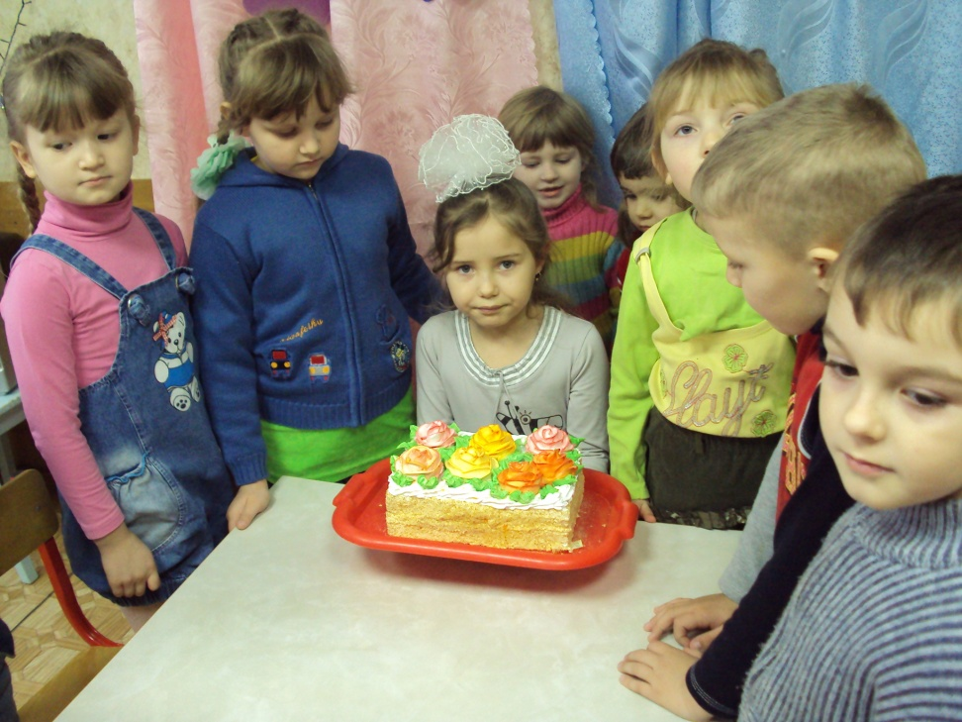
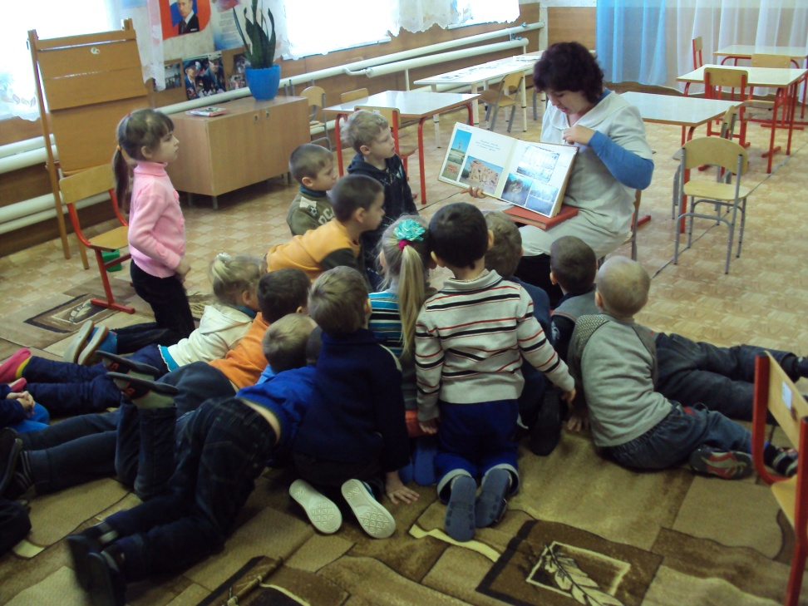

Slide 7
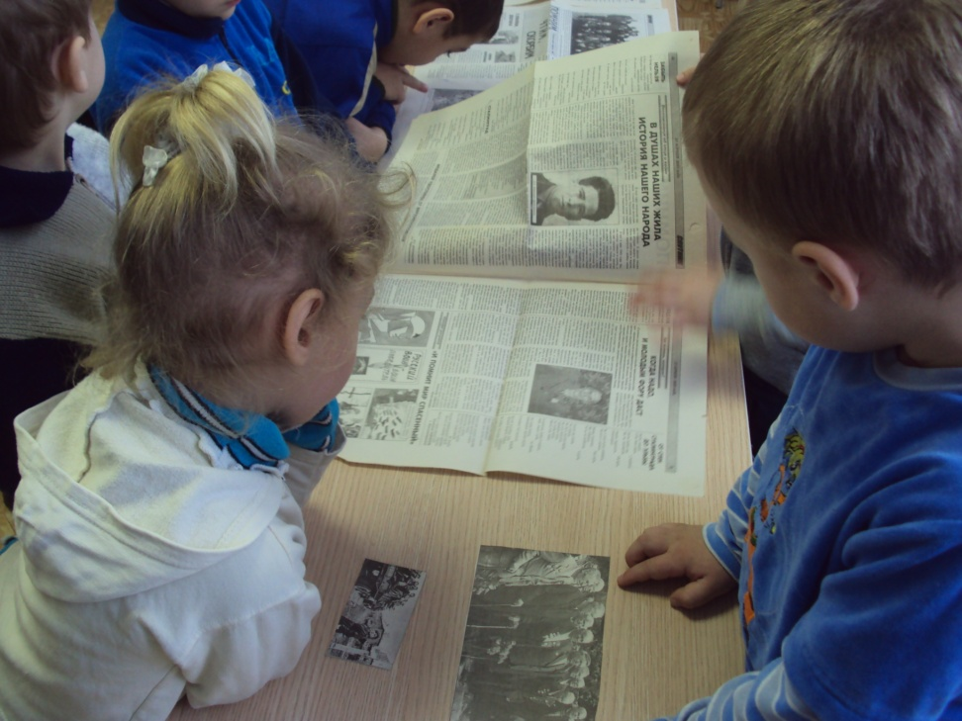
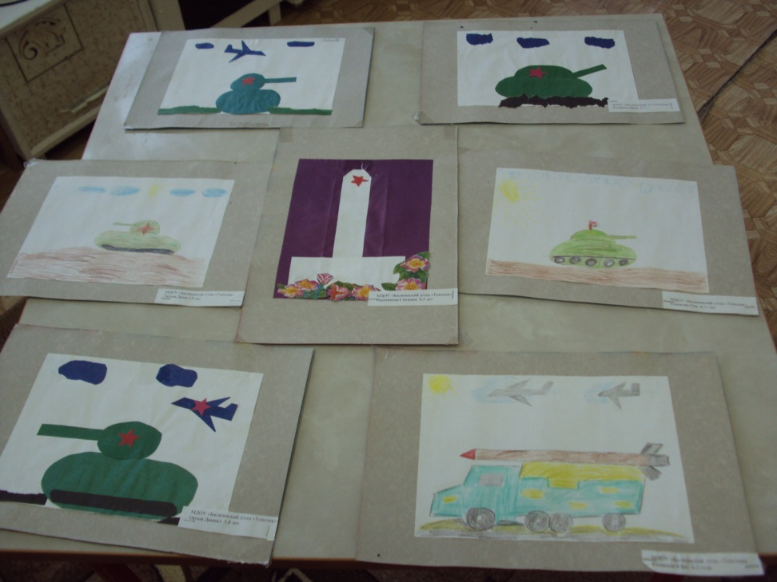

Slide 8
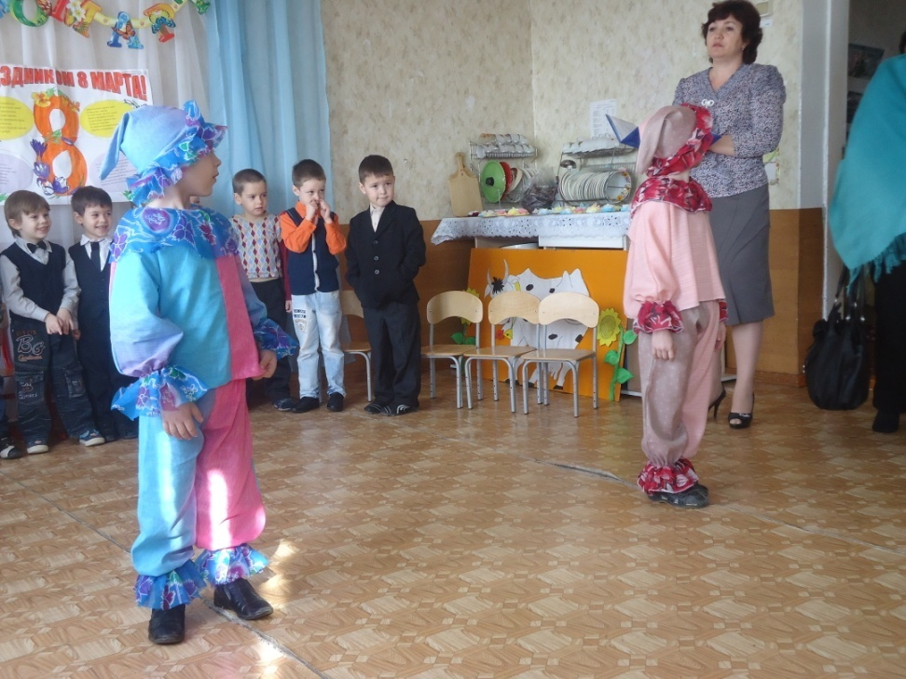
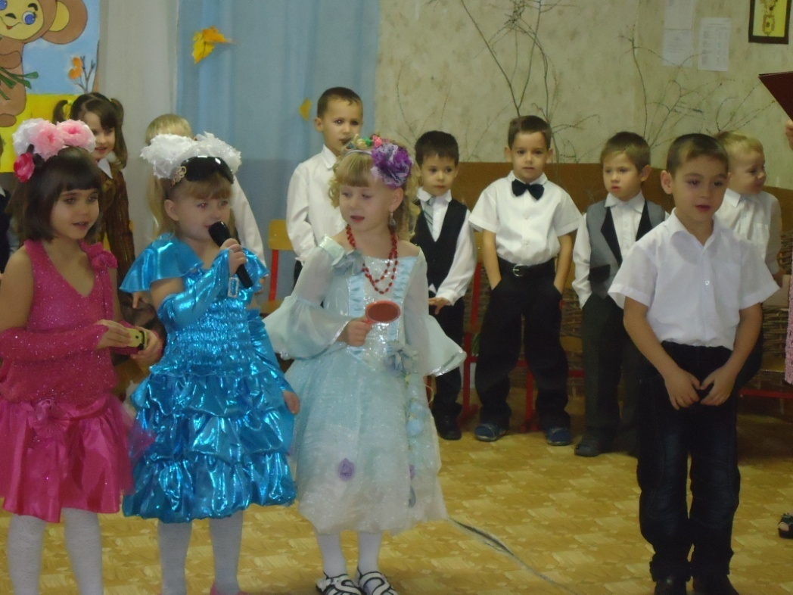

Slide 9
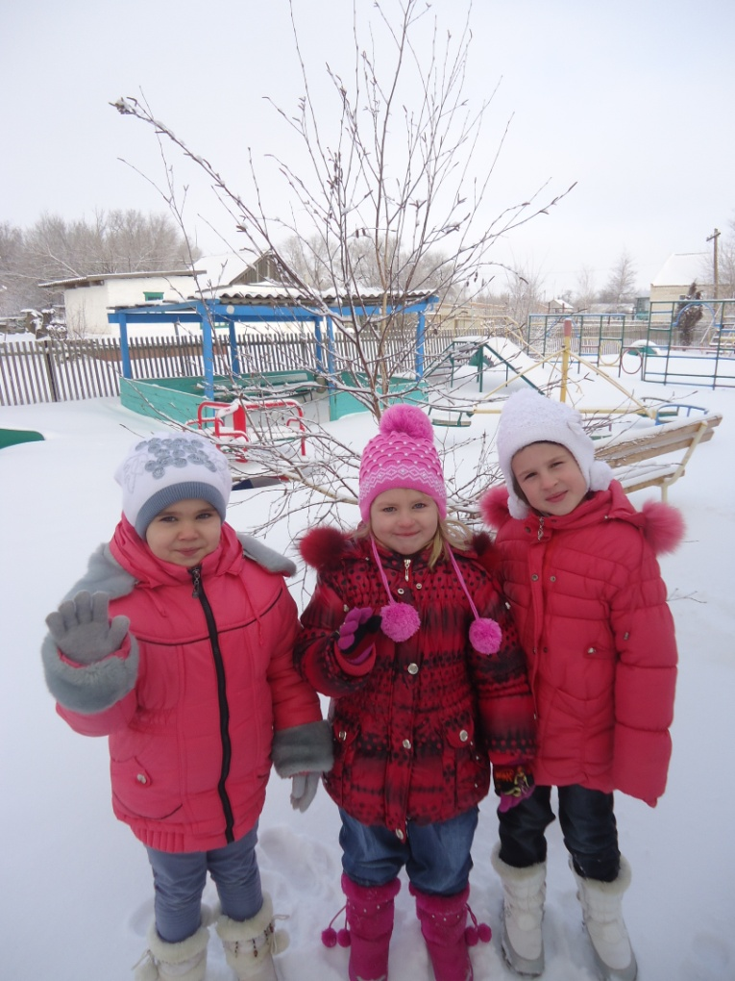
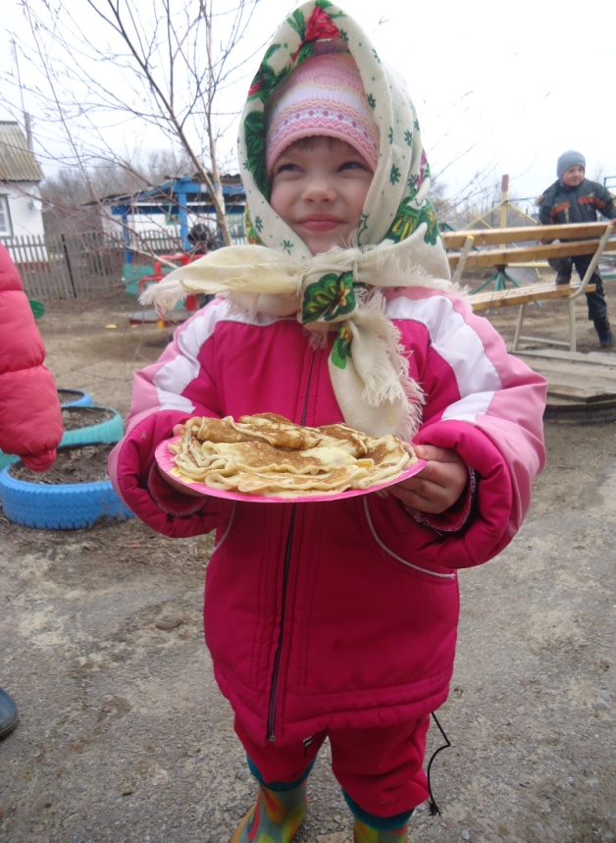
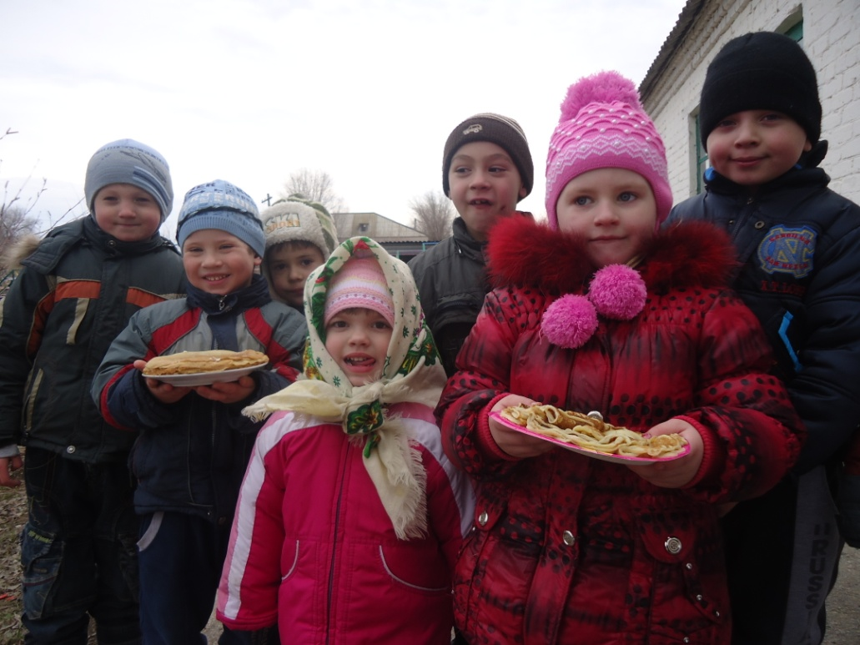

Slide 10
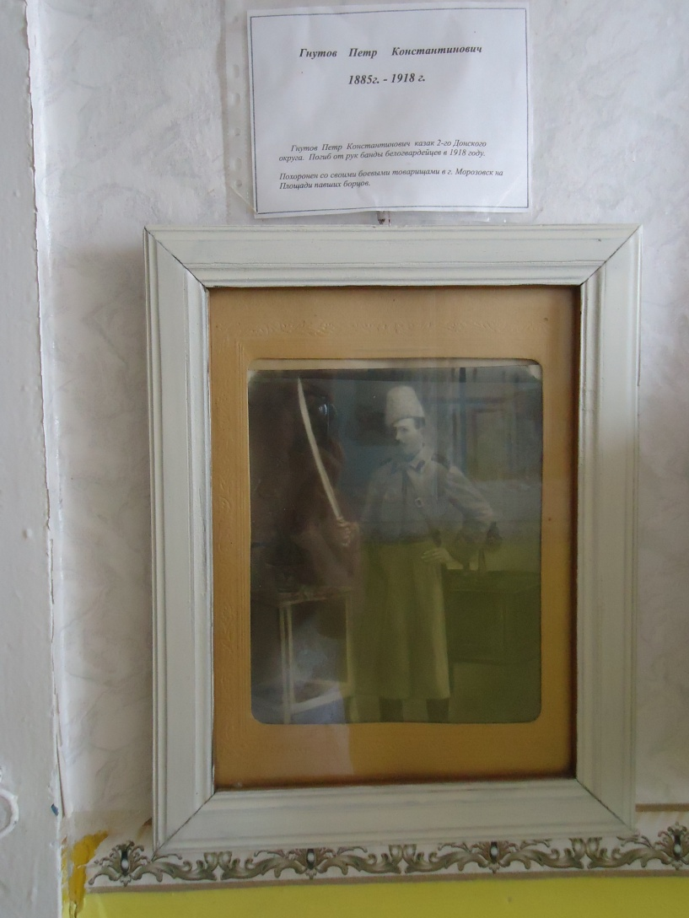

Slide 12
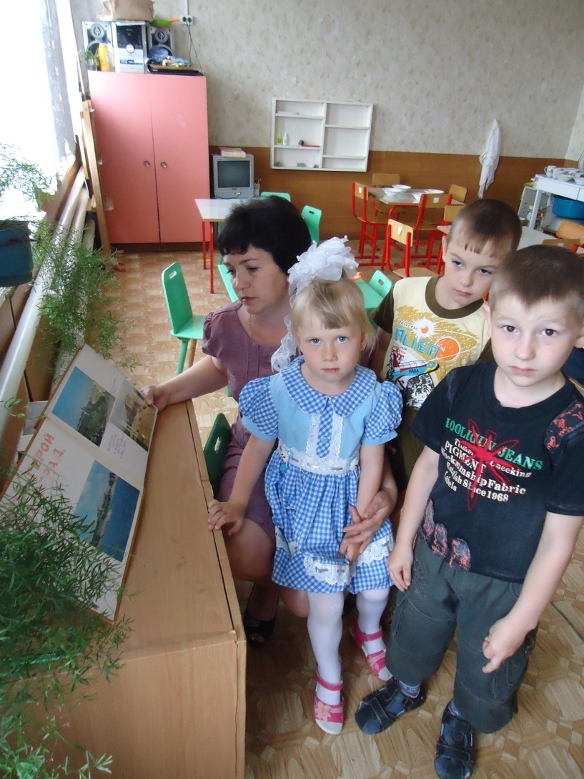
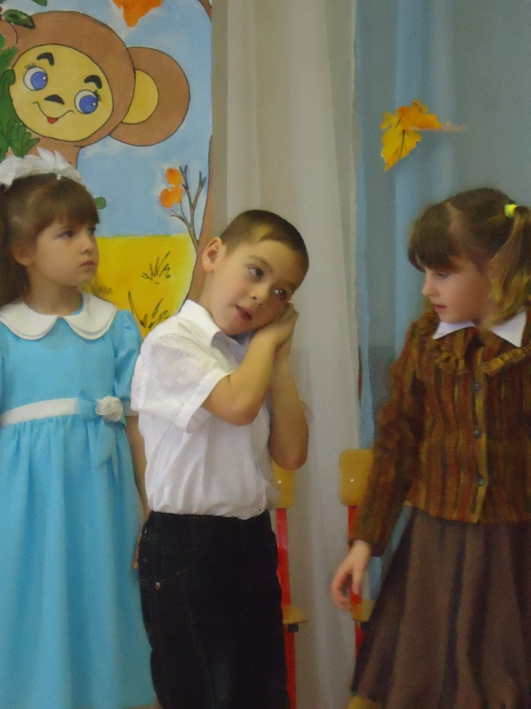
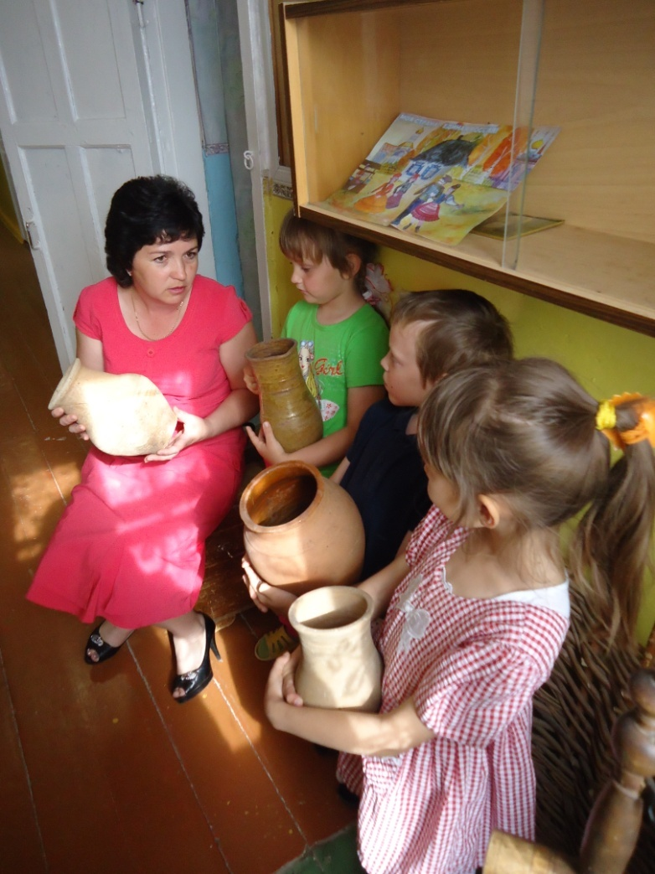

Slide 13
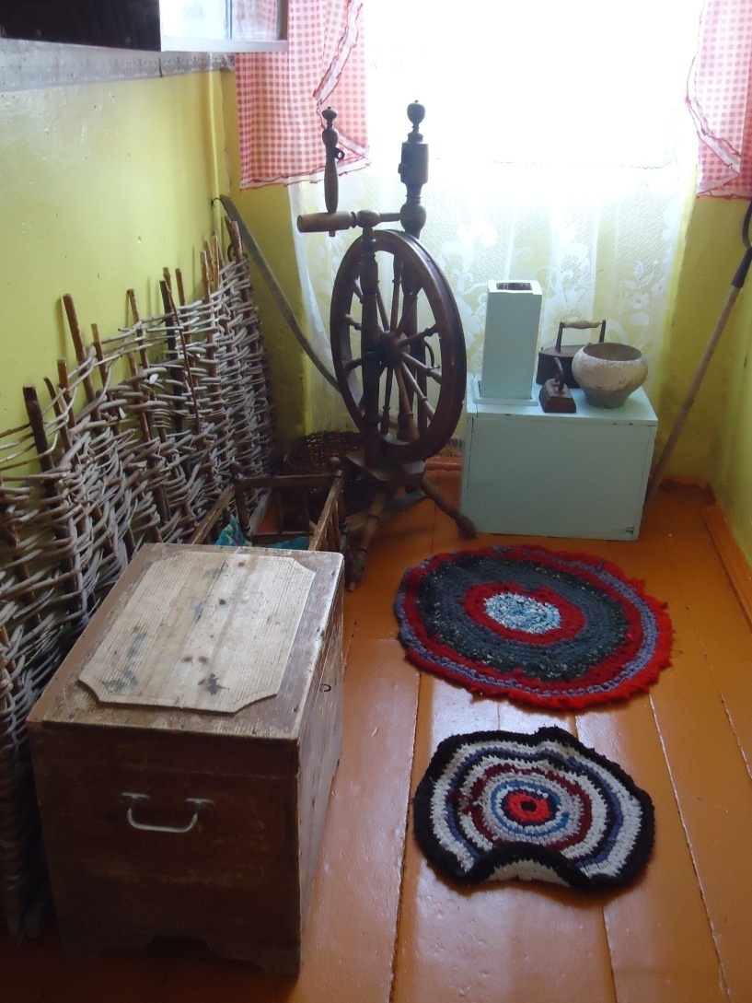

Slide 14
Руководитель кружка Водолазова Валентина Петровна

